Slide 1
Bases de Datos NoSQL – MongoDB
Práctica de MongoDB: Operaciones CRUD y Aggregation en colección ‘movies’
María Carolina González Bernal
Febrero 2026

Slide 2
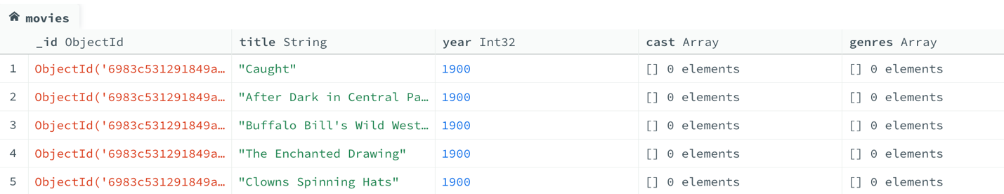
Importación de dataset

Slide 3
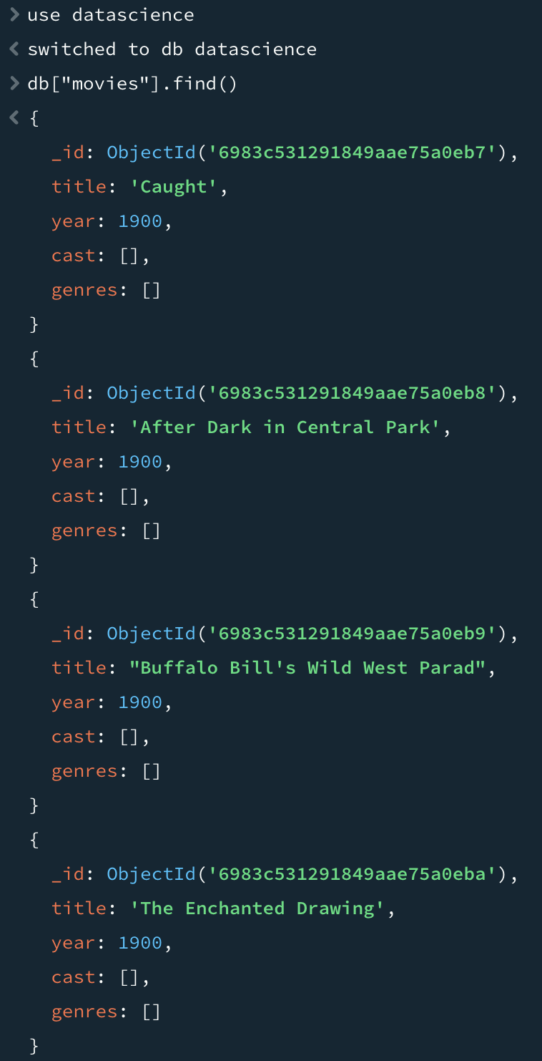
1.Analizar la colección con find.
db.movies.find();

Slide 4
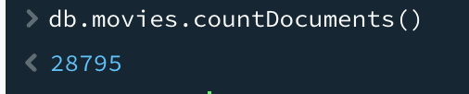
2. Conteo de documentos (películas) cargadas.
db.movies.countDocuments()

Slide 5
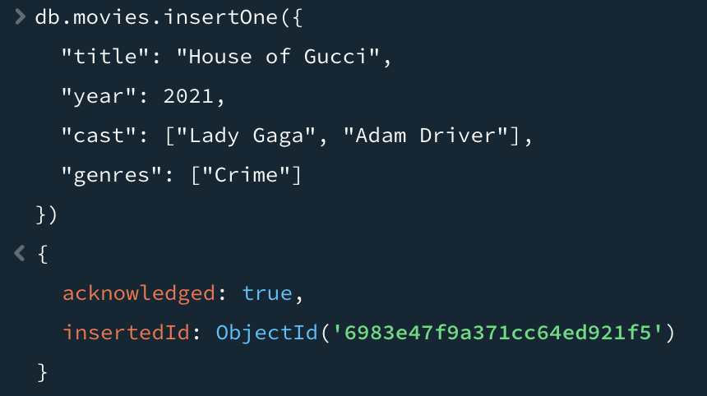
3. Insertar película.
db.movies.insertOne({
"title": "House of Gucci",
"year": 2021,
"cast": ["Lady Gaga", "Adam Driver"],
"genres": ["Crime"]
})

Slide 6
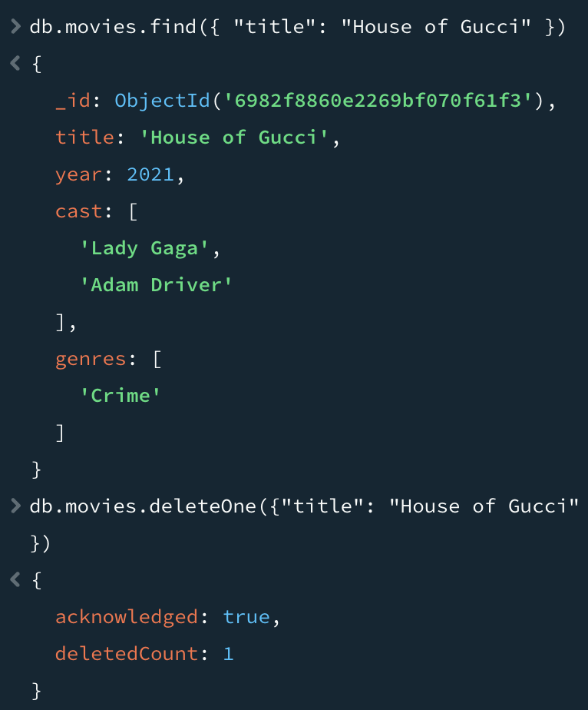
4. Borrar la película insertada en el ejercicio anterior.
Realicé primero un find, luego la eliminé.
db.movies.find({ "title": "House of Gucci" })
db.movies.deleteOne({ "title": "House of Gucci" })

Slide 7
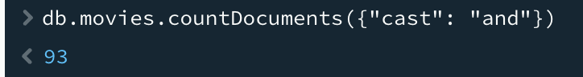
5. Contar cuántas películas tienen actores (cast) que se llaman “and” (valor erróneo).
db.movies.countDocuments({"cast": "and"})

Slide 8
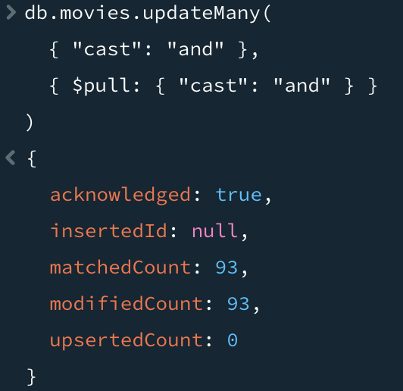
6. Actualizar los documentos cuyo actor (cast) tenga el valor erróneo “and” eliminando solo ese valor del array cast.
db.movies.updateMany(
{"cast": "and" },
{ $pull: { "cast": "and" } }
)

Slide 9
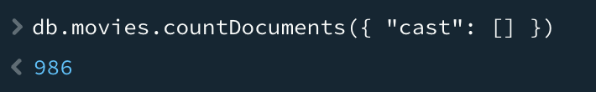
7. Contar cuántos documentos tienen el array cast vacío.
db.movies.countDocuments(
{ "cast": [] }
)

Slide 10
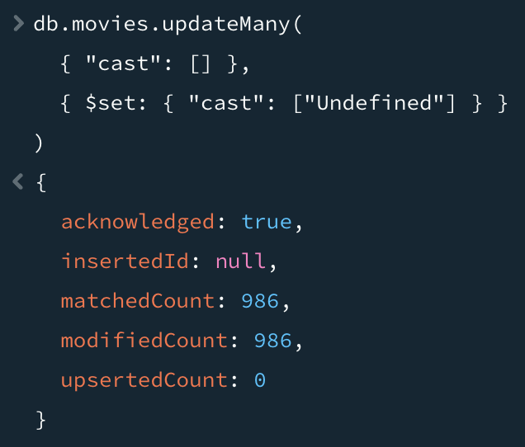
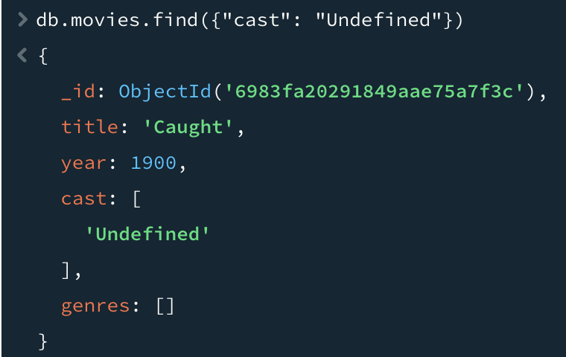
8. Actualizar todos los documentos con cast vacío, añadiendo [ "Undefined" ] al array.
db.movies.updateMany(
{ "cast": [] },
{ $set: { "cast": ["Undefined"] } }
)
db.movies.find({"cast": "Undefined"})

Slide 11
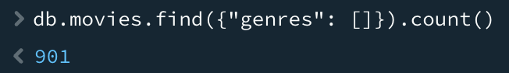
9. Contar cuántos documentos tienen el array genres vacío.
db.movies.find({"genres": []}).count()

Slide 12
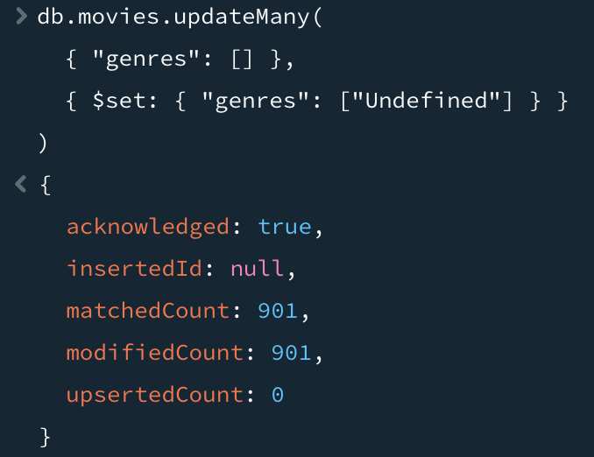
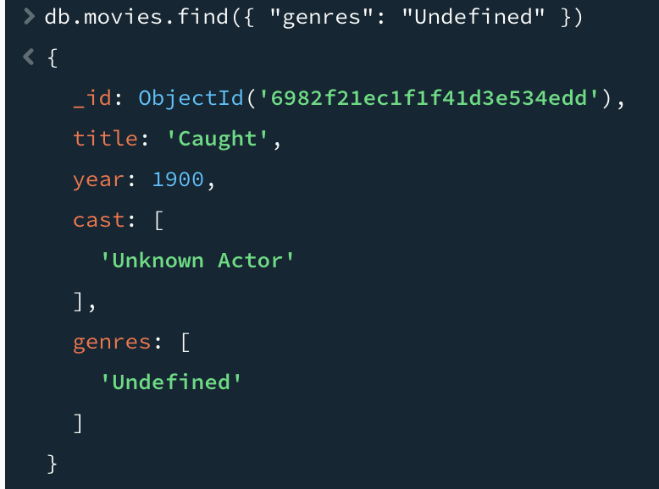
10. Actualizar todos los documentos con genres vacío, añadiendo [ "Undefined" ] al array.
db.movies.updateMany(
{ "genres": [] },
{ $set: { "genres": ["Undefined"] } }
)
db.movies.find({"genre": "Undefined"})

Slide 13
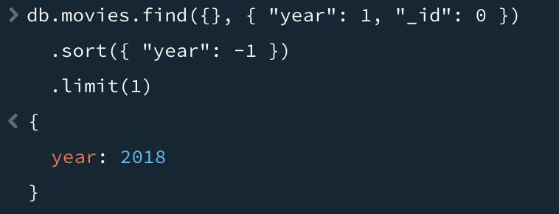
11. Mostrar el año más reciente de todas las películas.
db.movies.find({}, { "year": 1, "_id": 0 }) .sort({ "year": -1 }) .limit(1)

Slide 14
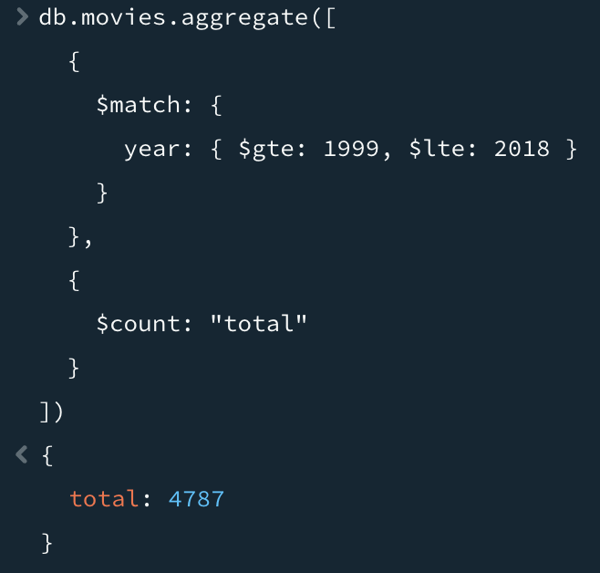
12. Contar cuántas películas han salido en los últimos 20 años desde el año más reciente de la colección (usando Aggregation).
db.movies.aggregate([
{
$match: {
year: { $gte: 1999, $lte: 2018 }
}
},
{
$count: "total"
}
])

Slide 15
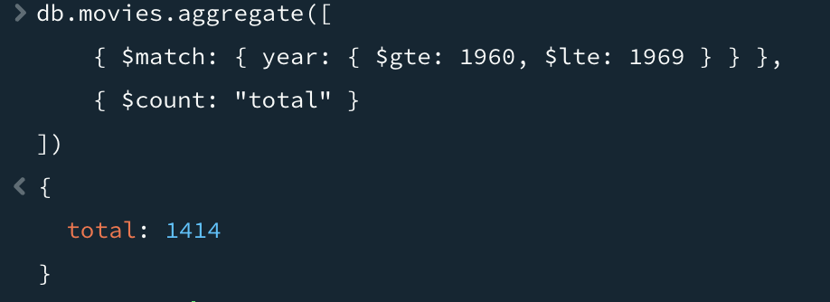
13. Contar cuántas películas salieron en la década de los 60 (1960–1969 incluidos, usando Aggregation).
db.movies.aggregate([
{ $match: { year: { $gte: 1960, $lte: 1969 } } },
{ $count: "total" }
])

Slide 16
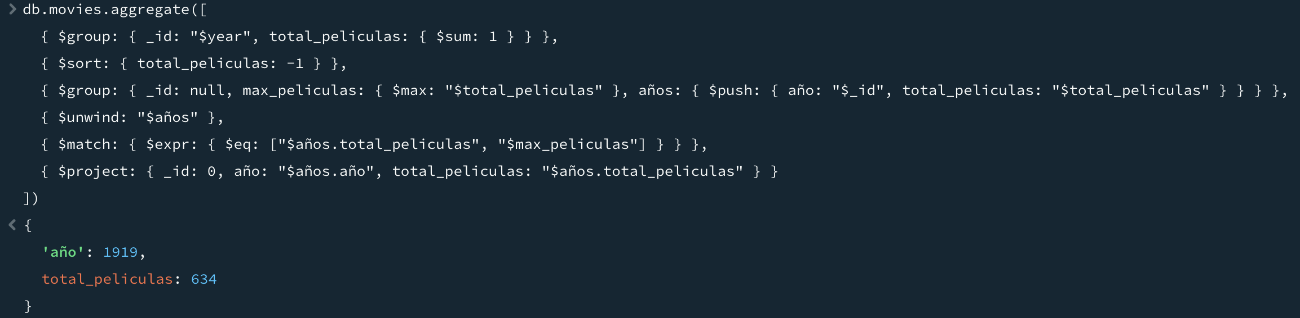
14. Mostrar el año o años con más películas y el número de películas.
db.movies.aggregate([
{ $group: { _id: "$year", total_peliculas: { $sum: 1 } } },
{ $sort: { total_peliculas: -1 } },
{ $group: { _id: null, max_peliculas: { $max: "$total_peliculas" }, años: { $push: { año: "$_id", total_peliculas: "$total_peliculas" } } } },
{ $unwind: "$años" },
{ $match: { $expr: { $eq: ["$años.total_peliculas", "$max_peliculas"] } } },
{ $project: { _id: 0, año: "$años.año", total_peliculas: "$años.total_peliculas" } }
])

Slide 17
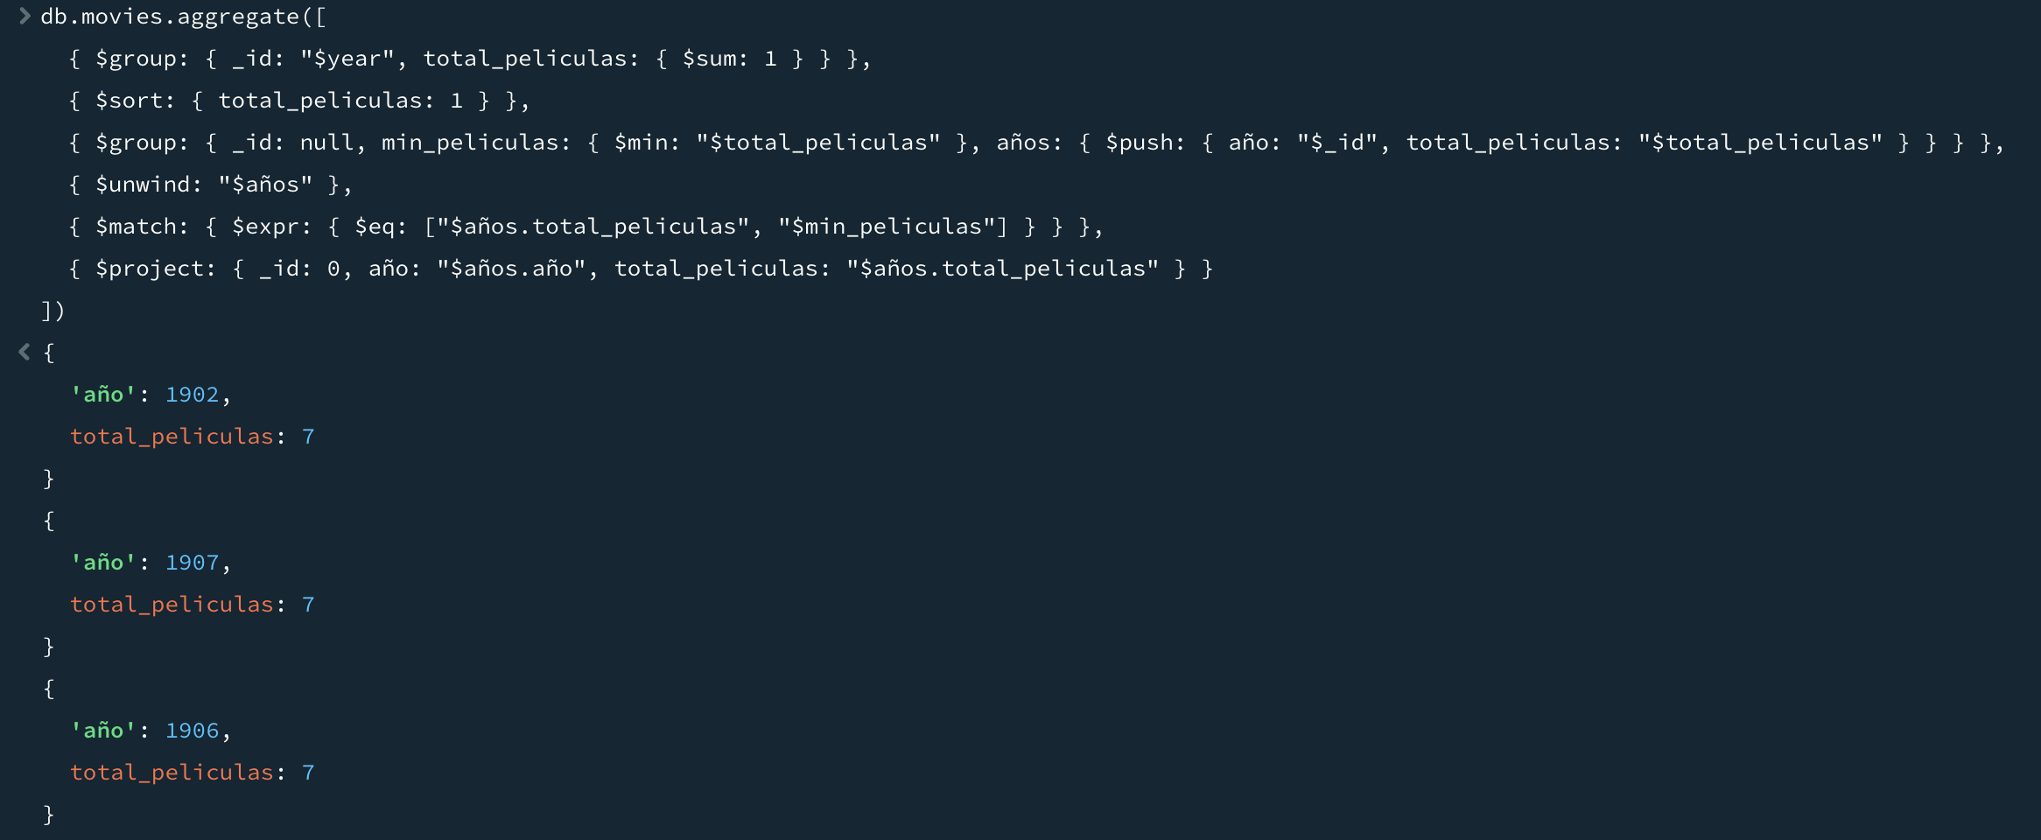
15. Mostrar el año o años con menos películas y el número de películas.
db.movies.aggregate([
{ $group: { _id: "$year", total_peliculas: { $sum: 1 } } },
{ $sort: { total_peliculas: 1 } },
{ $group: { _id: null, min_peliculas: { $min: "$total_peliculas" }, años: { $push: { año: "$_id", total_peliculas: "$total_peliculas" } } } },
{ $unwind: "$años" },
{ $match: { $expr: { $eq: ["$años.total_peliculas", "$min_peliculas"] } } },
{ $project: { _id: 0, año: "$años.año", total_peliculas: "$años.total_peliculas" } }
])

Slide 18
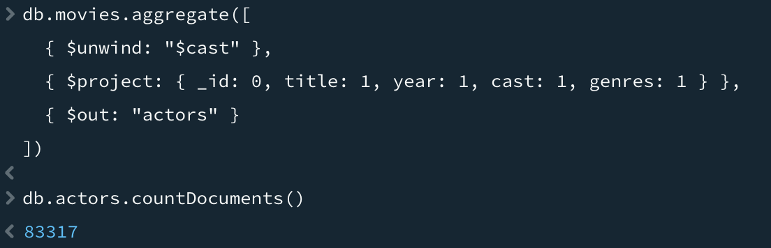
16 . Guardar en una nueva colección llamada “actors” haciendo $unwind por cast, sin reagrupar, conservando todas las claves. Luego contar documentos en “actors”.
db.movies.aggregate([
{ $unwind: "$cast" },
{ $project: { _id: 0, title: 1, year: 1, cast: 1, genres: 1 } },
{ $out: "actors" }
])
db.actors.countDocuments()

Slide 19
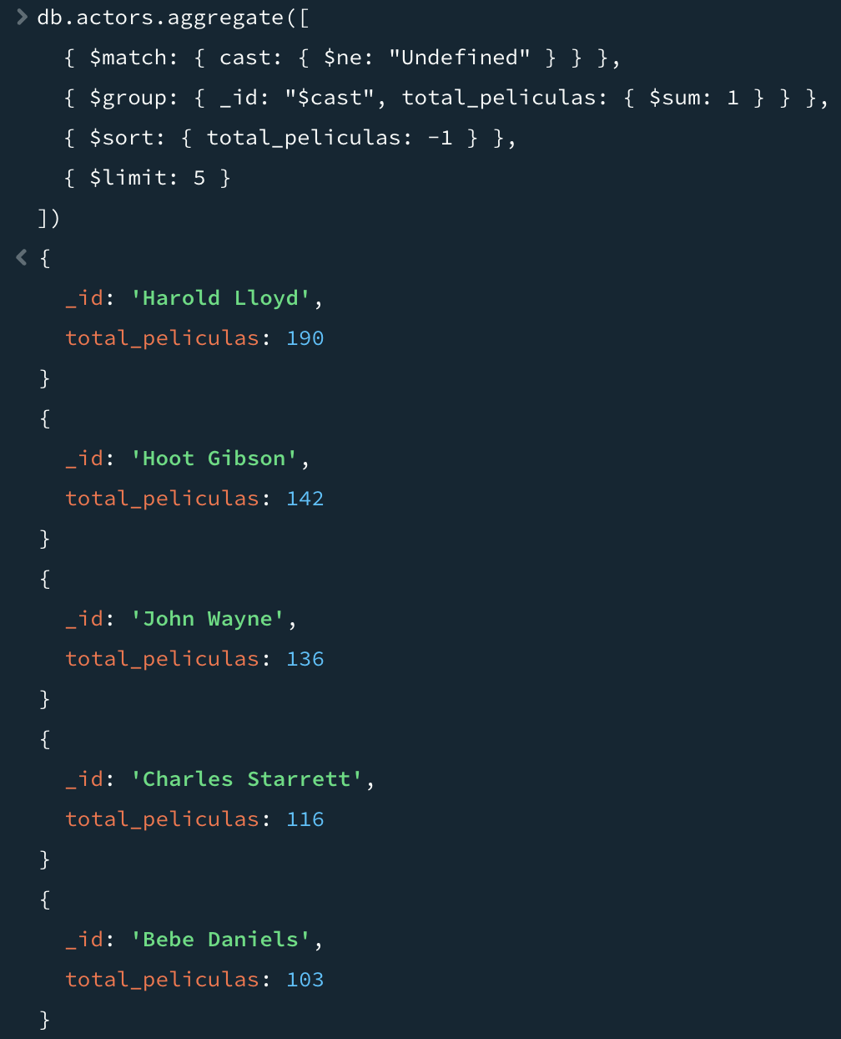
17. Sobre “actors”, mostrar los 5 actores que han participado en más películas (filtrando “Undefined”).
db.actors.aggregate([
{ $match: { cast: { $ne: "Undefined" } } },
{ $group: { _id: "$cast", total_peliculas: { $sum: 1 } } },
{ $sort: { total_peliculas: -1 } },
{ $limit: 5 }
])

Slide 20
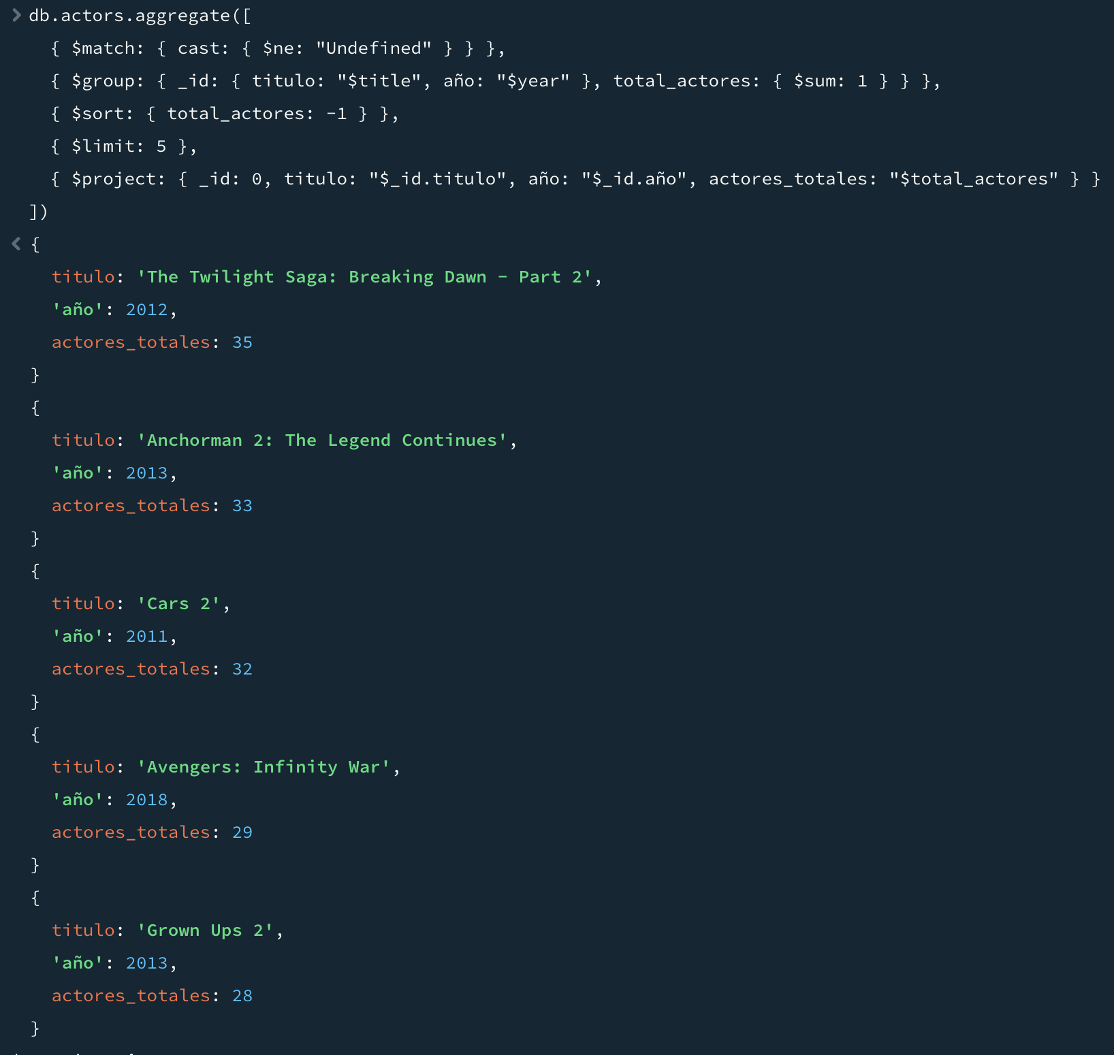
18. Sobre “actors”, agrupar por película y año y mostrar las 5 con más actores.
db.actors.aggregate([
{ $match: { cast: { $ne: "Undefined" } } },
{ $group: { _id: { titulo: "$title", año: "$year" }, total_actores: { $sum: 1 } } },
{ $sort: { total_actores: -1 } },
{ $limit: 5 },
{ $project: { _id: 0, titulo: "$_id.titulo", año: "$_id.año", actores_totales: "$total_actores" } }
])

Slide 21
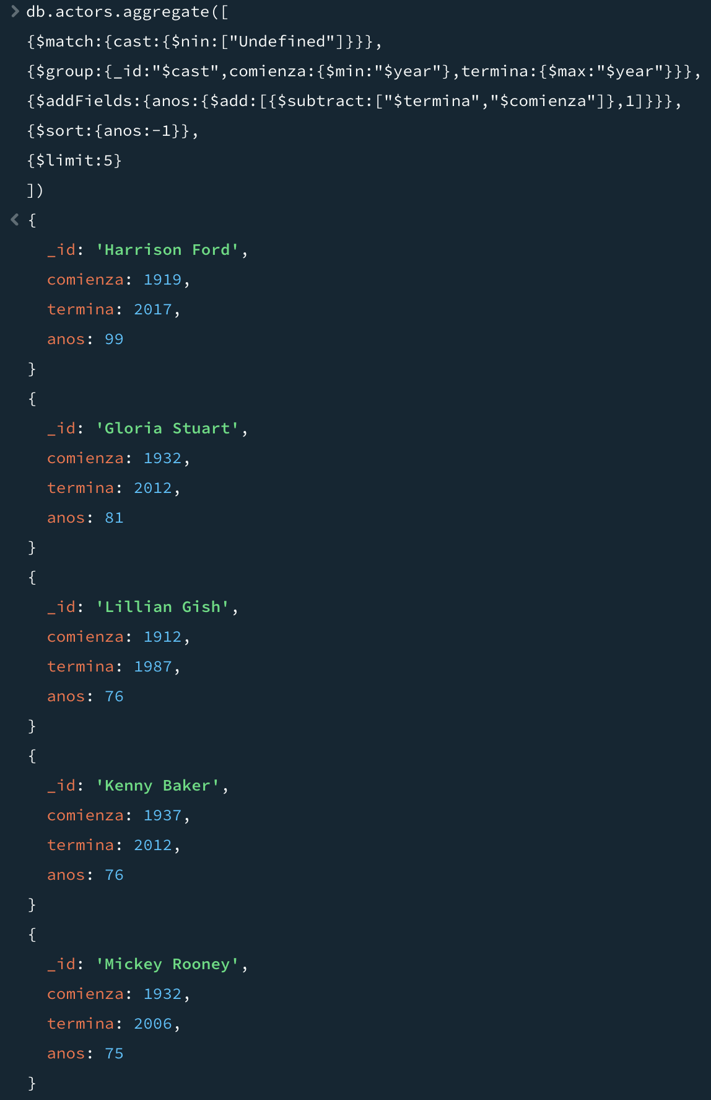
19. Sobre “actors”, mostrar los 5 actores con la carrera más larga (inicio, fin, años trabajados), filtrando “Undefined”.
db.actors.aggregate([
{$match:{cast:{$nin:["Undefined"]}}},
{$group:{_id:"$cast",comienza:{$min:"$year"},termina:{$max:"$year"}}},
{$addFields:{anos:{$add:[{$subtract:["$termina","$comienza"]},1]}}},
{$sort:{anos:-1}},
{$limit:5}
])

Slide 22
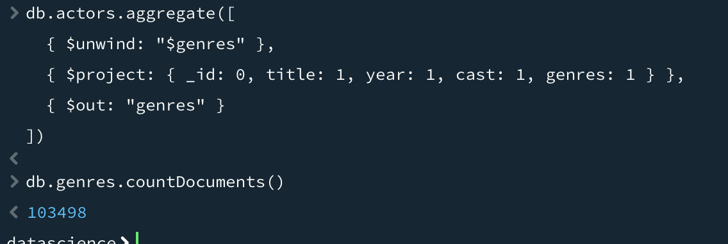
20. Guardar en una nueva colección “genres” haciendo $unwind por genres, sin reagrupar, conservando todas las claves. Contar documentos en “genres”.
db.actors.aggregate([
{ $unwind: "$genres" },
{ $project: { _id: 0, title: 1, year: 1, cast: 1, genres: 1 } },
{ $out: "genres" }
])
db.genres.countDocuments()

Slide 23
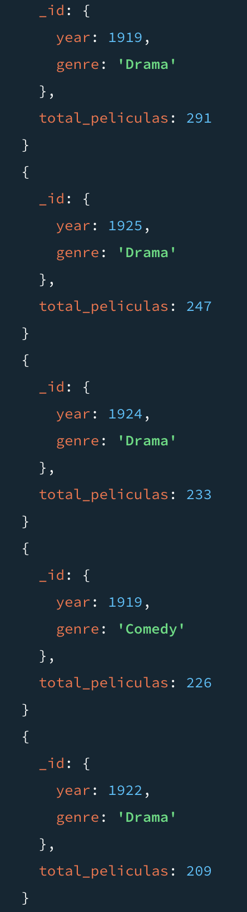
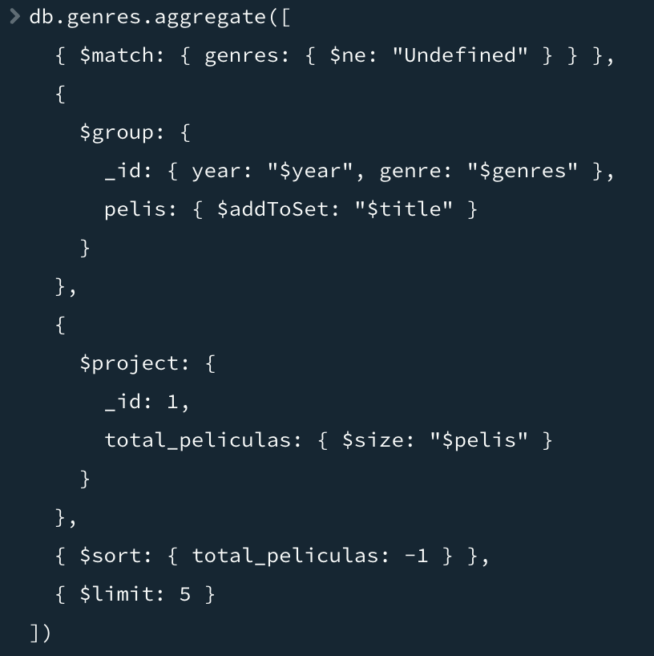
21. Sobre “genres”, mostrar los 5 documentos agrupados por año y género con más películas diferentes (filtrando “Undefined”).
db.genres.aggregate([
{ $match: { genres: { $ne: "Undefined" } } },
{
$group: {
_id: { year: "$year", genre: "$genres" },
pelis: { $addToSet: "$title" }
}
},
{
$project: {
_id: 1,
total_peliculas: { $size: "$pelis" }
}
},
{ $sort: { total_peliculas: -1 } },
{ $limit: 5 }
])

Slide 24
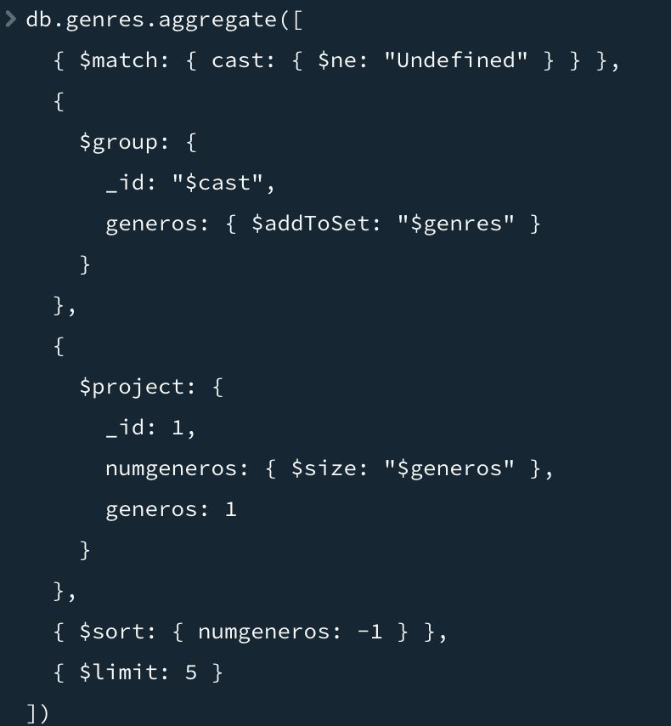
22. Sobre “genres”, mostrar los 5 actores con más géneros diferentes en los que han participado, listando géneros y cantidad (filtrando “Undefined”).
db.genres.aggregate([
{ $match: { cast: { $ne: "Undefined" } } },
{
$group: {
_id: "$cast",
generos: { $addToSet: "$genres" }
}
},
{
$project: {
_id: 1,
numgeneros: { $size: "$generos" },
generos: 1
}
},
{ $sort: { numgeneros: -1 } },
{ $limit: 5 }
])

Slide 25
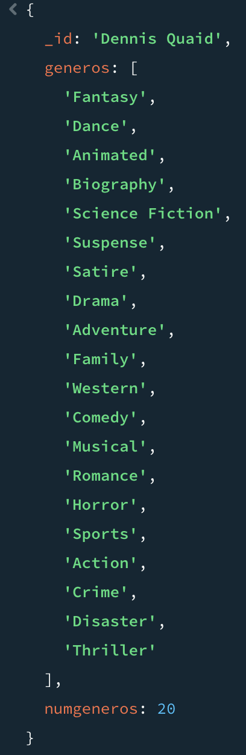
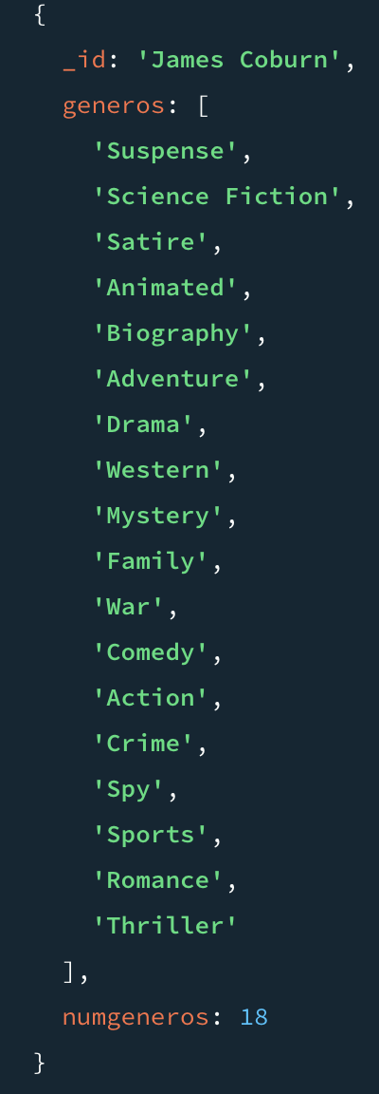
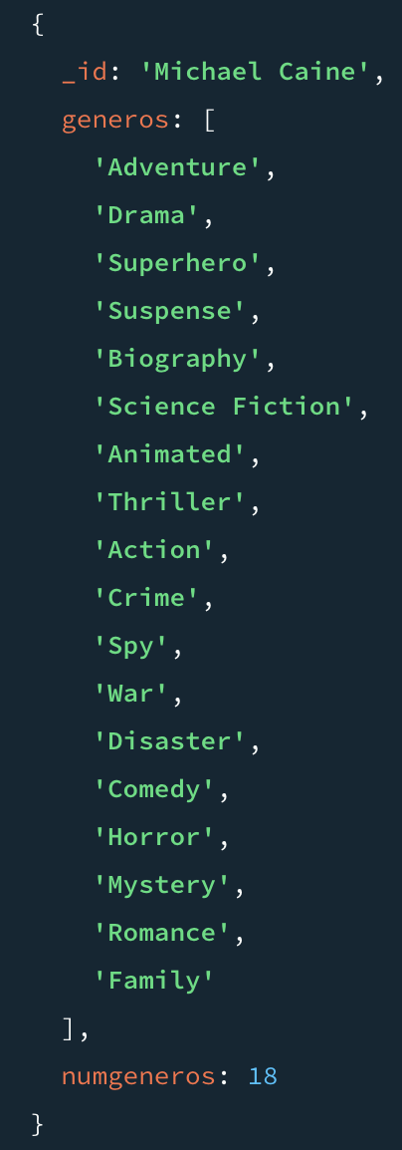
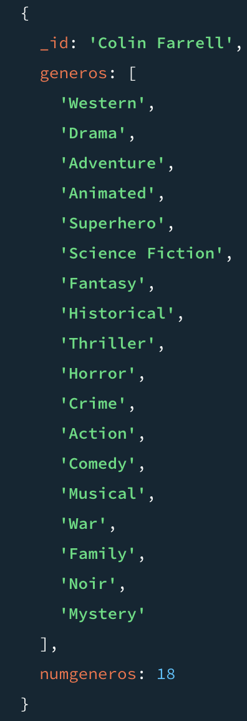
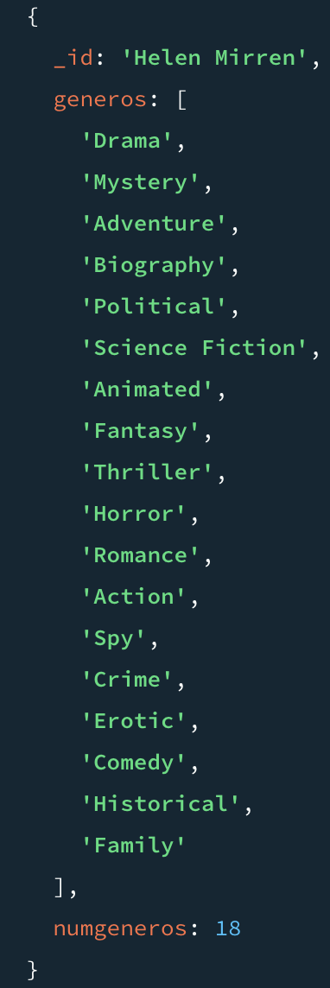


Slide 26
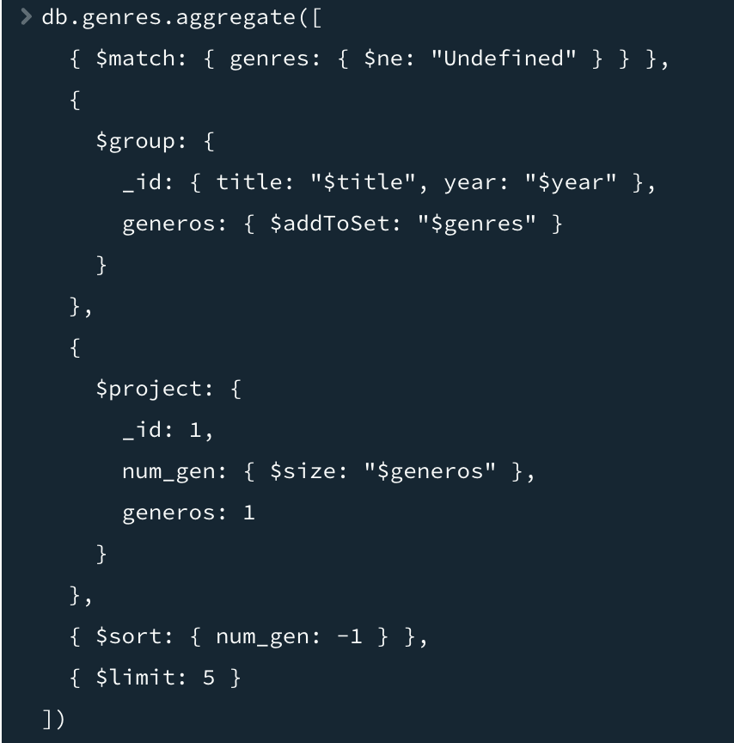
23. Sobre “genres”, mostrar las 5 películas con más géneros diferentes, listando géneros y cantidad (filtrando “Undefined”).
db.genres.aggregate([
{ $match: { genres: { $ne: "Undefined" } } },
{ $group: {
_id: { title: "$title", year: "$year" },
generos: { $addToSet: "$genres" }
}},
{ $project: {
_id: 1,
num_gen: { $size: "$generos" },
generos: 1
}},
{ $sort: { num_gen: -1 } },
{ $limit: 5 }
])

Slide 27
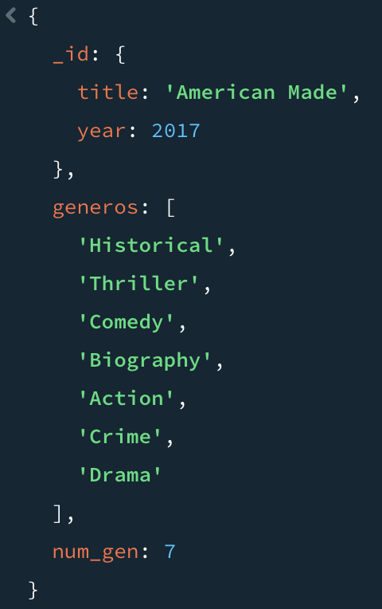
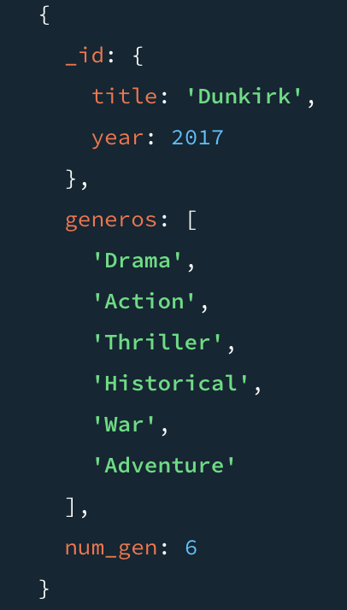
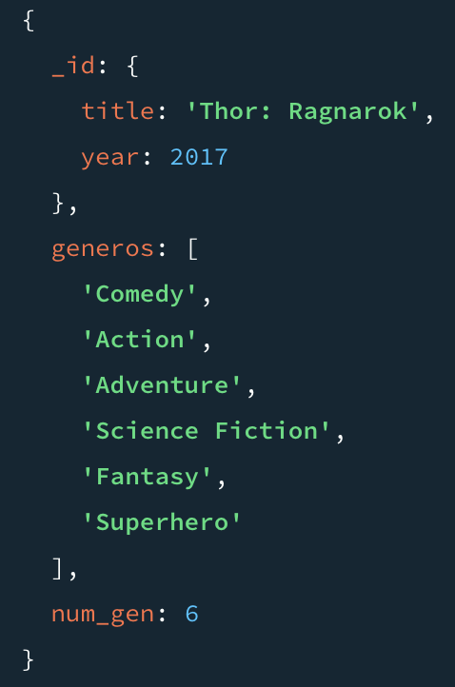
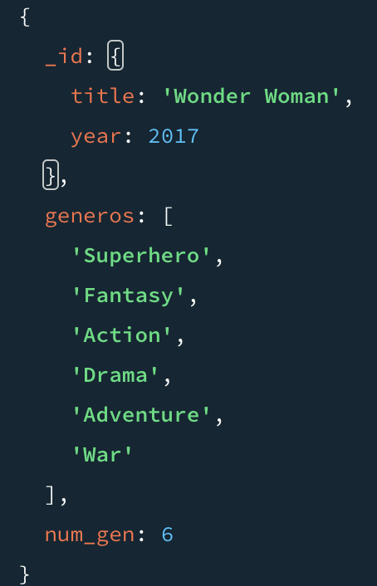
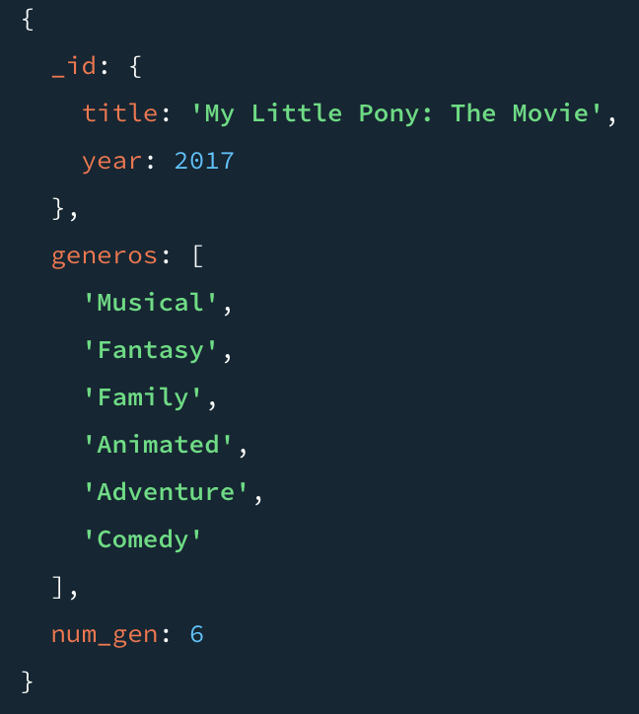

Slide 28
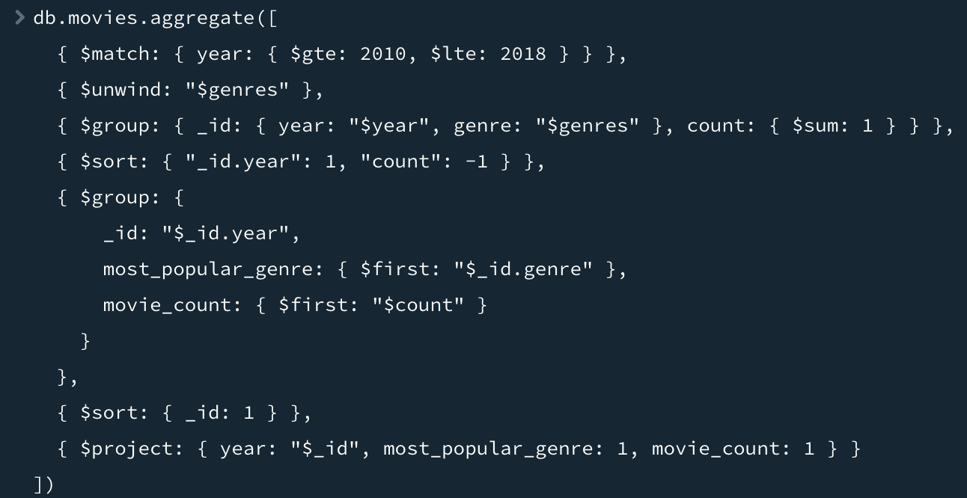
24. Género más popular por año desde 2010 a 2018 (por Aggregate)
// Género más popular por año desde 2010 a 2018
db.movies.aggregate([
// Filtrar películas de 2010-2018
{$match:{year:{$gte:2010,$lte:2018}}},
// Unwind para convertir array de géneros en documentos individuales
{$unwind:"$genres"},
// Contar películas por año y género
{$group:{_id:{year:"$year",genre:"$genres"},count:{$sum:1}}},
// Ordenar por año ascendente, y por conteo descendente
{$sort:{"_id.year":1,"count":-1}},
// Género más popular por año {$group:{_id:"$_id.year",most_popular_genre:{$first:"$_id.genre"},movie_count:{$first:"$count"}}},
// Mostrar por año ascendente
{$sort:{_id:1}},
// Resultados {$project:{year:"$_id",most_popular_genre:1,movie_count:1}}
])

Slide 29
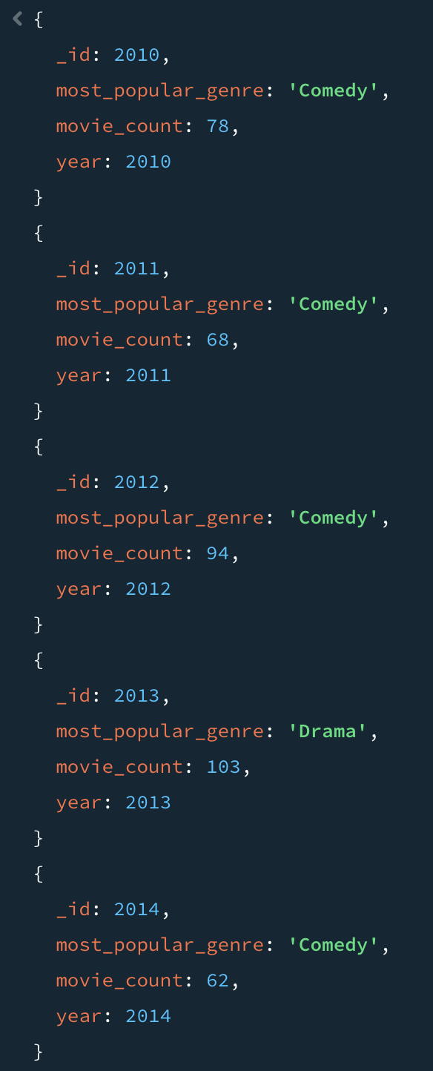
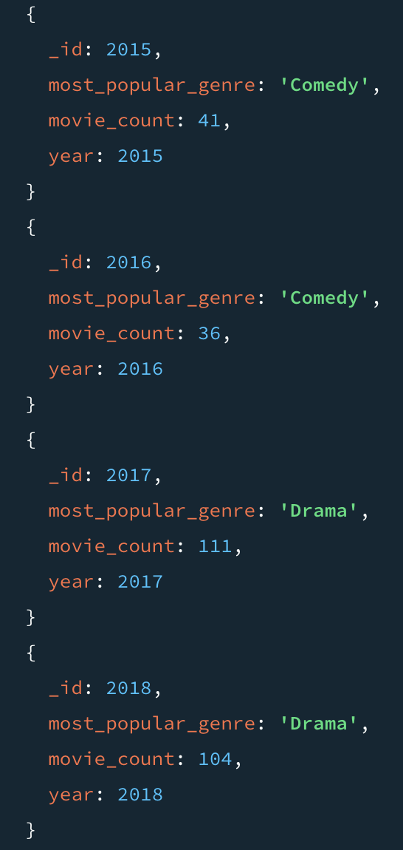

Slide 30
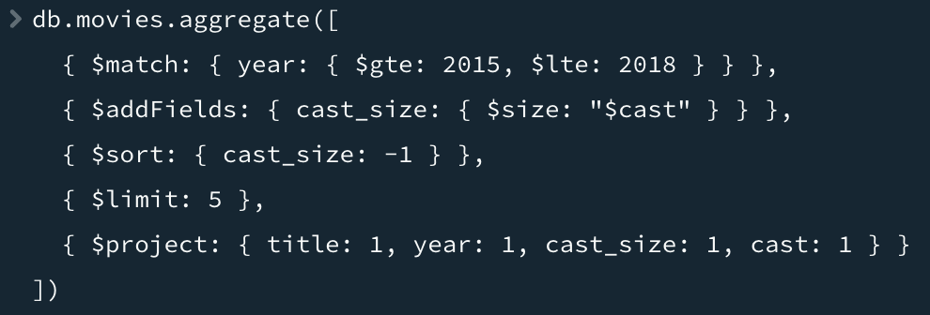
25. Las 5 películas con más cast entre 2015 y 2018
db.movies.aggregate([
// Filtrar películas de 2015-2018
{$match:{year:{$gte:2015,$lte:2018}}},
// Añadir campo con tamaño del array cast
{$addFields:{cast_size:{$size:"$cast"}}},
// Ordenar por tamaño del cast descendente
{$sort:{cast_size:-1}},
// Top 5 resultados
{$limit:5},
// Resultados
{$project:{title:1,year:1,cast_size:1,cast:1}}
])

Slide 31
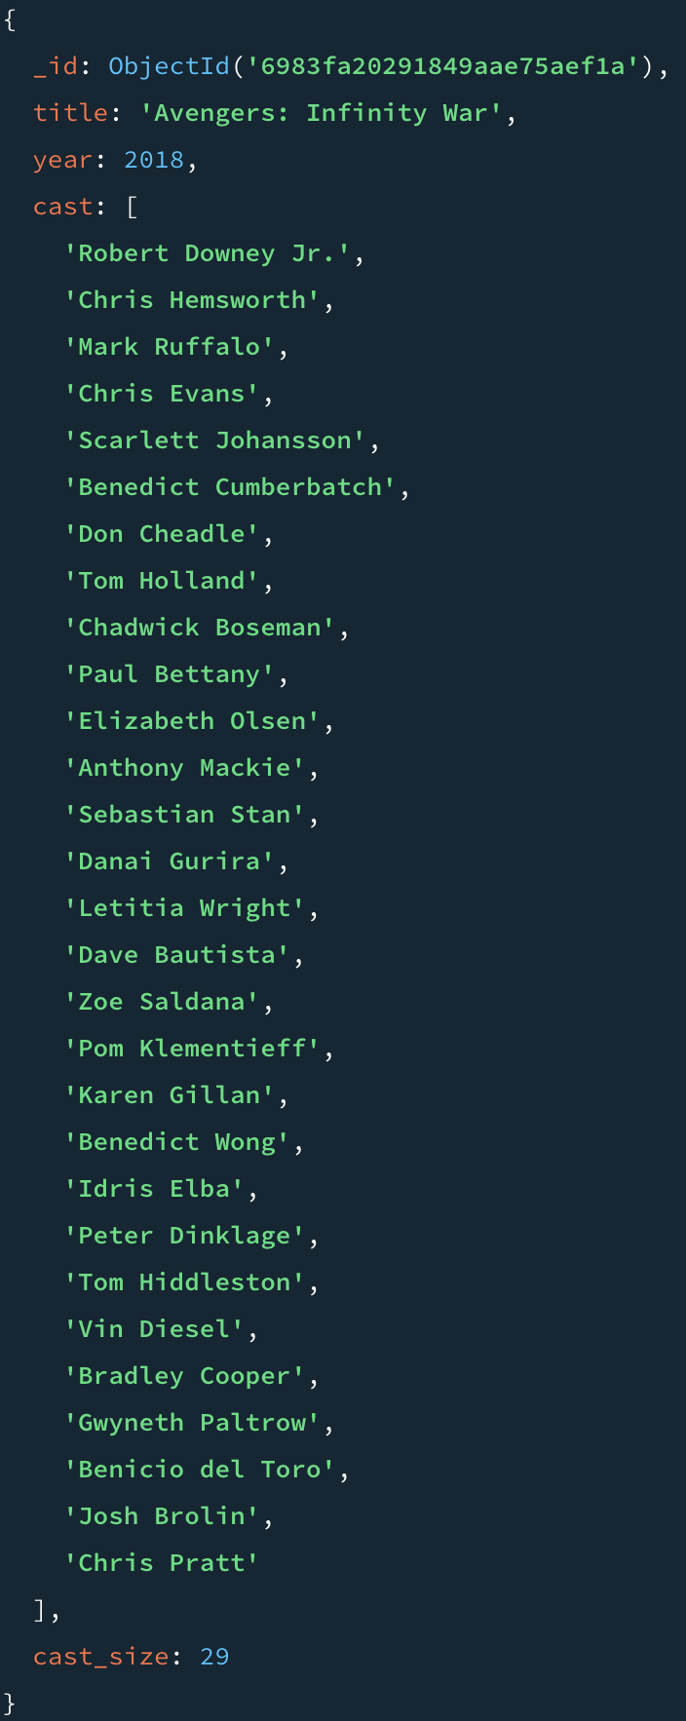
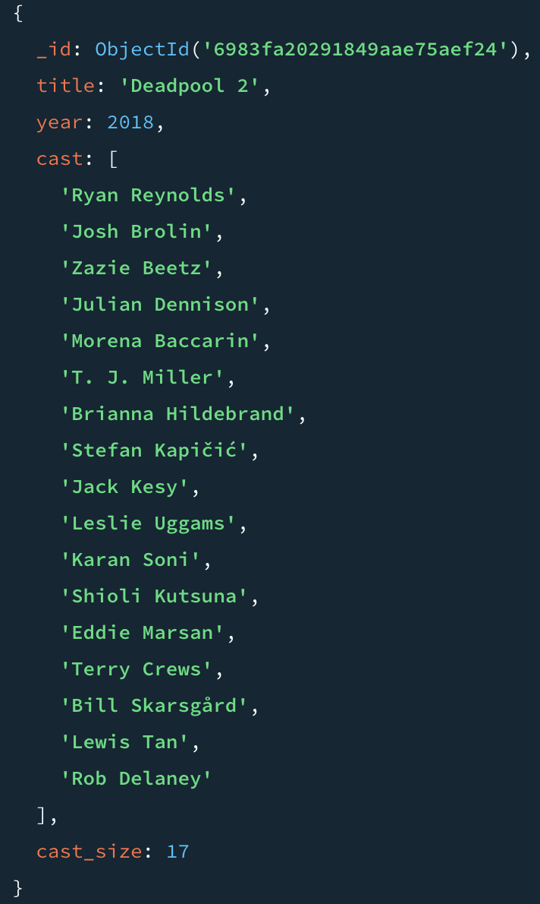
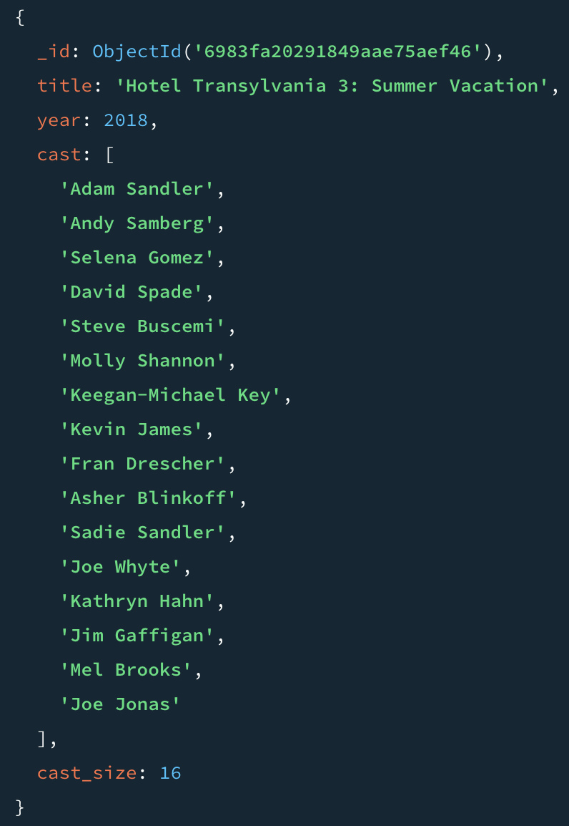

Slide 32
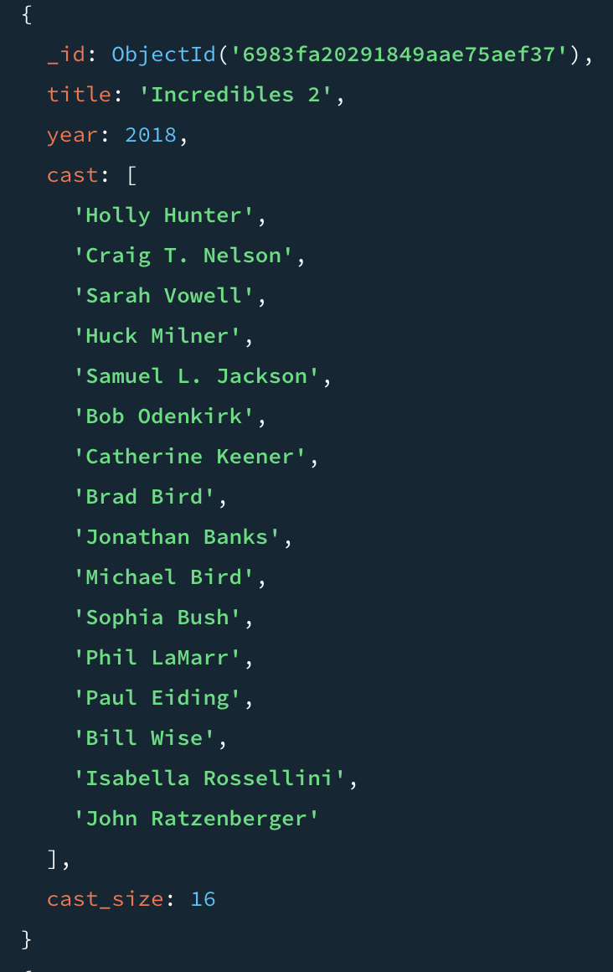
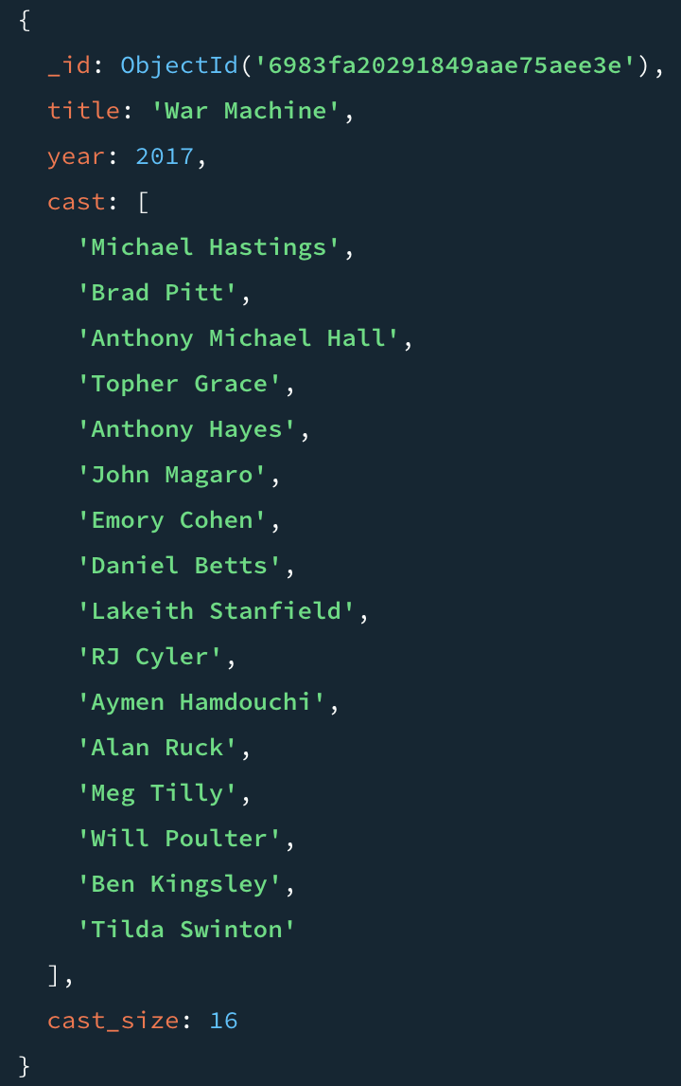

Slide 33
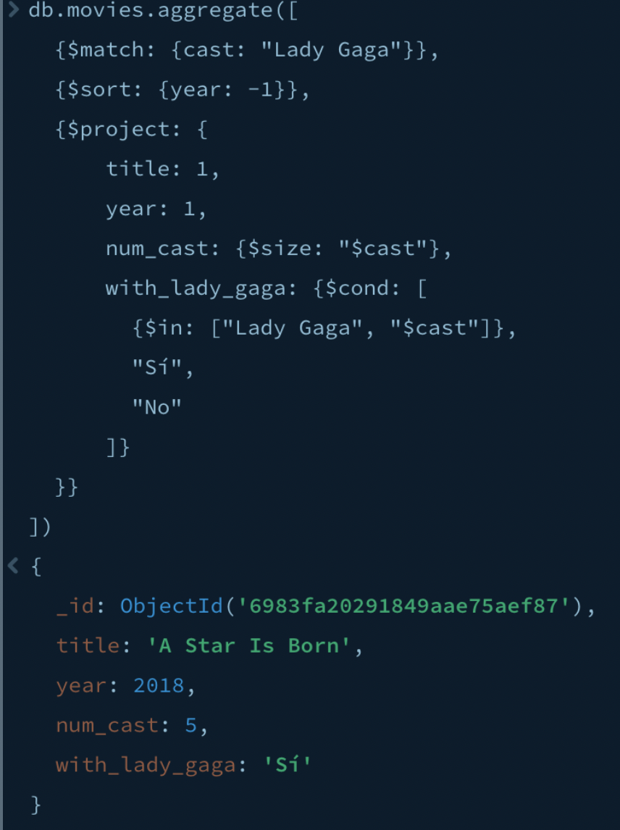
26. Buscar si Lady Gaga forma parte del cast de alguna película
db.movies.aggregate([
// Filtrar documentos donde Lady Gaga esté en
el array cast
{$match:{cast:"Lady Gaga"}},
// Ordenar por año descendente
{$sort:{year:-1}},
// Resultados
{$project:{
title:1,
year:1,
num_cast:{$size:"$cast” },
has_lady_gaga:{$cond:[{$in:["Lady Gaga","$cast"]},"Sí","No"]}
}}
])

